Slide 1

KHỞI ĐỘNG

Slide 2

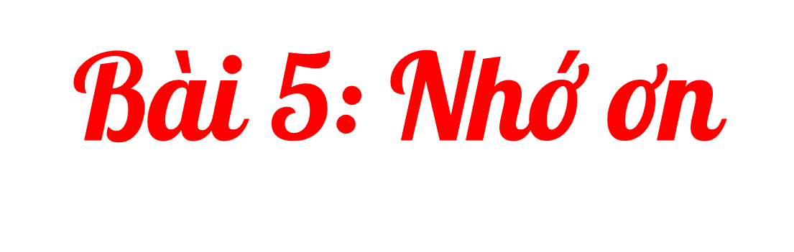
TIẾNG VIỆT

Slide 3


Slide 4
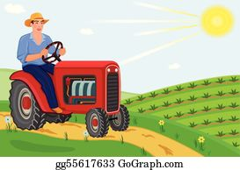
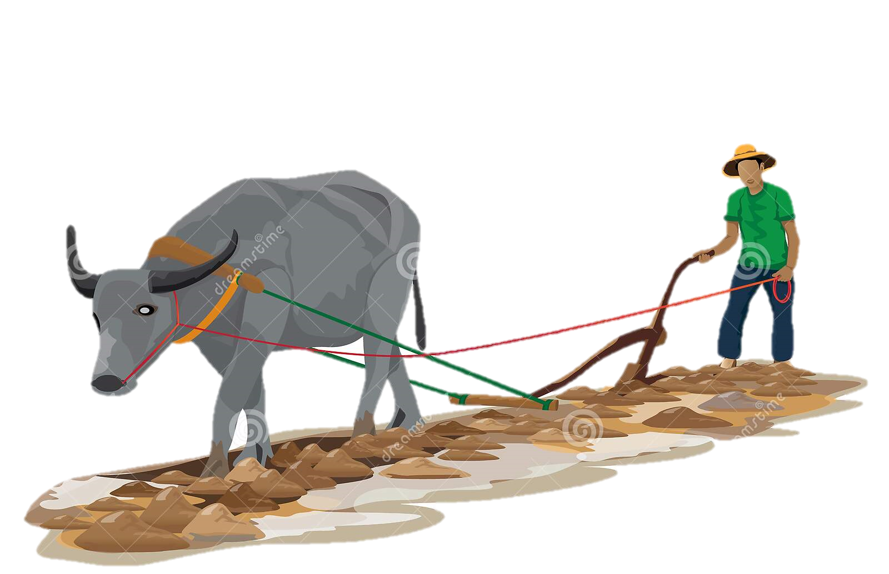
Giải nghĩa từ ngữ
cày ruộng: dùng dụng cụ có lưỡi bằng gang, sắt để lật, xới đất ở ruộng lên.

Slide 5
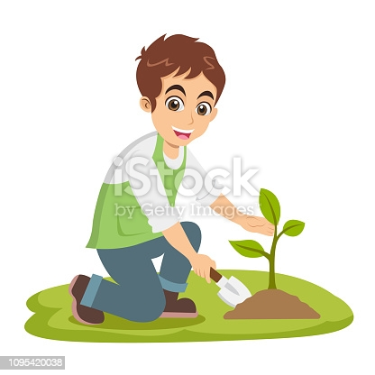
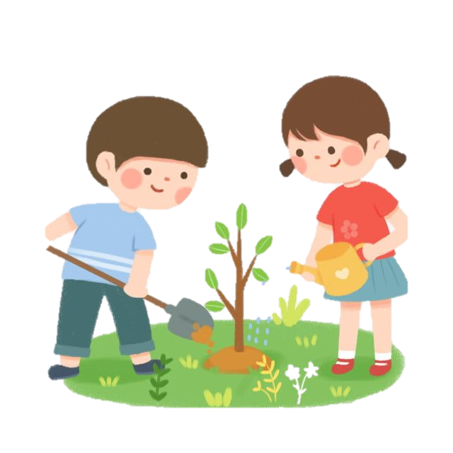
Giải nghĩa từ ngữ
vun gốc: vun đất vào gốc.

Slide 6
Giải nghĩa từ ngữ
mò: sờ tìm vật (dưới nước hoặc trong bóng tối) mà không nhìn thấy.
sang đò: sang sông bằng đò.
trồng trọt: trồng cây (nói một cách khái quát).

Slide 7
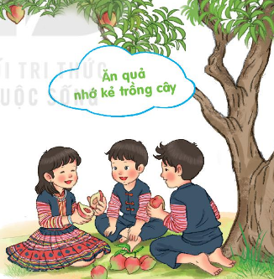
Đọc nối tiếp câu
Nhớ ơn
Ăn một bát cơm,
Nhớ người cày ruộng.
Ăn đĩa rau muống,
Nhớ người đào ao.
Ăn một quả đào,
Nhớ người vun gốc.
Ăn một con ốc,
Nhớ người đi mò.
Sang đò,
Nhớ người chèo chống.
Nằm võng,
Nhớ người mắc dây.
Đứng mát gốc cây,
Nhớ người trồng trọt.
(Đồng dao)

Slide 8
Đọc nối tiếp đoạn
Nhớ ơn
1
Ăn một bát cơm,
Nhớ người cày ruộng.
Ăn đĩa rau muống,
Nhớ người đào ao.
Ăn một quả đào,
Nhớ người vun gốc.
Ăn một con ốc,
Nhớ người đi mò.
Sang đò,
Nhớ người chèo chống.
Nằm võng,
Nhớ người mắc dây.
Đứng mát gốc cây,
Nhớ người trồng trọt.
(Đồng dao)
3
2

Slide 9







Luyện đọc theo nhóm
Yêu cầu
- Phân công đọc theo đoạn
- Tất cả thành viên đều đọc
- Giải nghĩa từ cùng nhau

Slide 10

Nhớ ơn
Ăn một bát cơm,
Nhớ người cày ruộng.
Ăn đĩa rau muống,
Nhớ người đào ao.
Ăn một quả đào,
Nhớ người vun gốc.
Ăn một con ốc,
Nhớ người đi mò.
Sang đò,
Nhớ người chèo chống.
Nằm võng,
Nhớ người mắc dây.
Đứng mát gốc cây,
Nhớ người trồng trọt.
(Đồng dao)

Slide 11



Luyện đọc toàn bài
Tiêu chí đánh giá
1
Đọc đúng
2
Đọc to, rõ
3
Ngắt, nghỉ đúng chỗ
4
Đọc và nhấn giọng
phù hợp

Slide 12
Nhớ ơn
Ăn một bát cơm,
Nhớ người cày ruộng.
Ăn đĩa rau muống,
Nhớ người đào ao.
Ăn một quả đào,
Nhớ người vun gốc.
Ăn một con ốc,
Nhớ người đi mò.
Sang đò,
Nhớ người chèo chống.
Nằm võng,
Nhớ người mắc dây.
Đứng mát gốc cây,
Nhớ người trồng trọt.
(Đồng dao)

Slide 13
Luyện đọc hiểu

Slide 14
3
Tìm ở cuối dòng thơ những tiếng cùng vần với nhau
ao
đào
ruộng
muống
gốc
ốc
mò
đò
dây
cây

Slide 15
4. Trả lời câu hỏi
a. Bài đồng dao nhắc chúng ta cần nhớ ơn những ai?
Nhớ người cày ruộng.
Nhớ người đào ao.
Nhớ người vun gốc.
Nhớ người đi mò.
Nhớ người chèo chống.
Nhớ người mắc dây.
Nhớ người trồng trọt.

Slide 16
4. Trả lời câu hỏi
b. Vì sao chúng ta cần nhớ ơn họ?
Chúng ta nhớ ơn những người đó vì họ giúp chúng ta có cơm, rau, ốc, quả để ăn, có bóng mát để trú nắng, có võng để nằm và có thể sang đò.

Slide 17
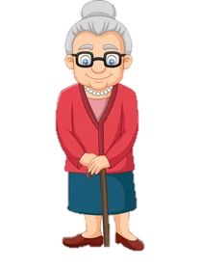
4. Trả lời câu hỏi
c. Còn em, em nhớ ơn những ai? Vì sao?

Slide 18
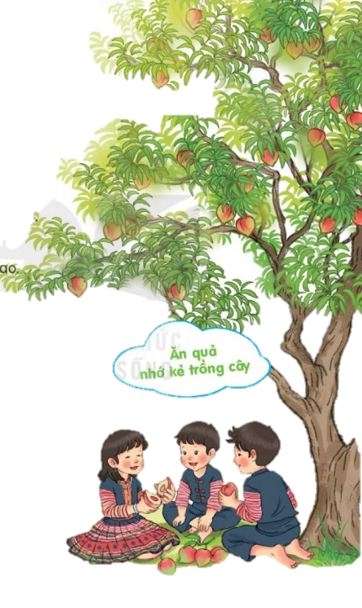
5
Học thuộc lòng bài đồng dao
Ăn một bát cơm,
Nhớ người cày ruộng.
Ăn đĩa rau muống,
Nhớ người đào ao.
Ăn một quả đào,
Nhớ người vun gốc.
Ăn một con ốc,
Nhớ người đi mò.
Sang đò,
Nhớ người chèo chống.
Ăn một bát cơm,
Nhớ người cày ruộng.
Ăn đĩa rau muống,
Nhớ người đào ao.
Ăn một quả đào,
Nhớ người vun gốc.
Ăn một con ốc,
Nhớ người đi mò.
Sang đò,
Nhớ người chèo chống.
Ăn một bát cơm,
Nhớ người cày ruộng.
Ăn đĩa rau muống,
Nhớ người đào ao.
Ăn một quả đào,
Nhớ người vun gốc.
Ăn một con ốc,
Nhớ người đi mò.
Sang đò,
Nhớ người chèo chống.
Nằm võng,
Nhớ người mắc dây.
Đứng mát gốc cây,
Nhớ người trồng trọt.
(Đồng dao)
Nằm võng,
Nhớ người mắc dây.
Đứng mát gốc cây,
Nhớ người trồng trọt.
(Đồng dao)
Nằm võng,
Nhớ người mắc dây.
Đứng mát gốc cây,
Nhớ người trồng trọt.
(Đồng dao)

Slide 19
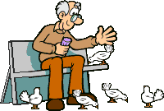
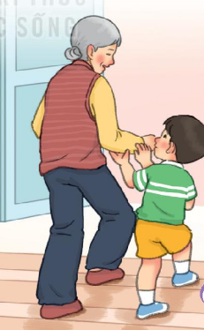


Nói về việc em cần làm để thể hiện lòng biết ơn đối với người thân hoặc thầy cô giáo
6

Slide 20
Chào tạm biệt các em!

